Slide 1

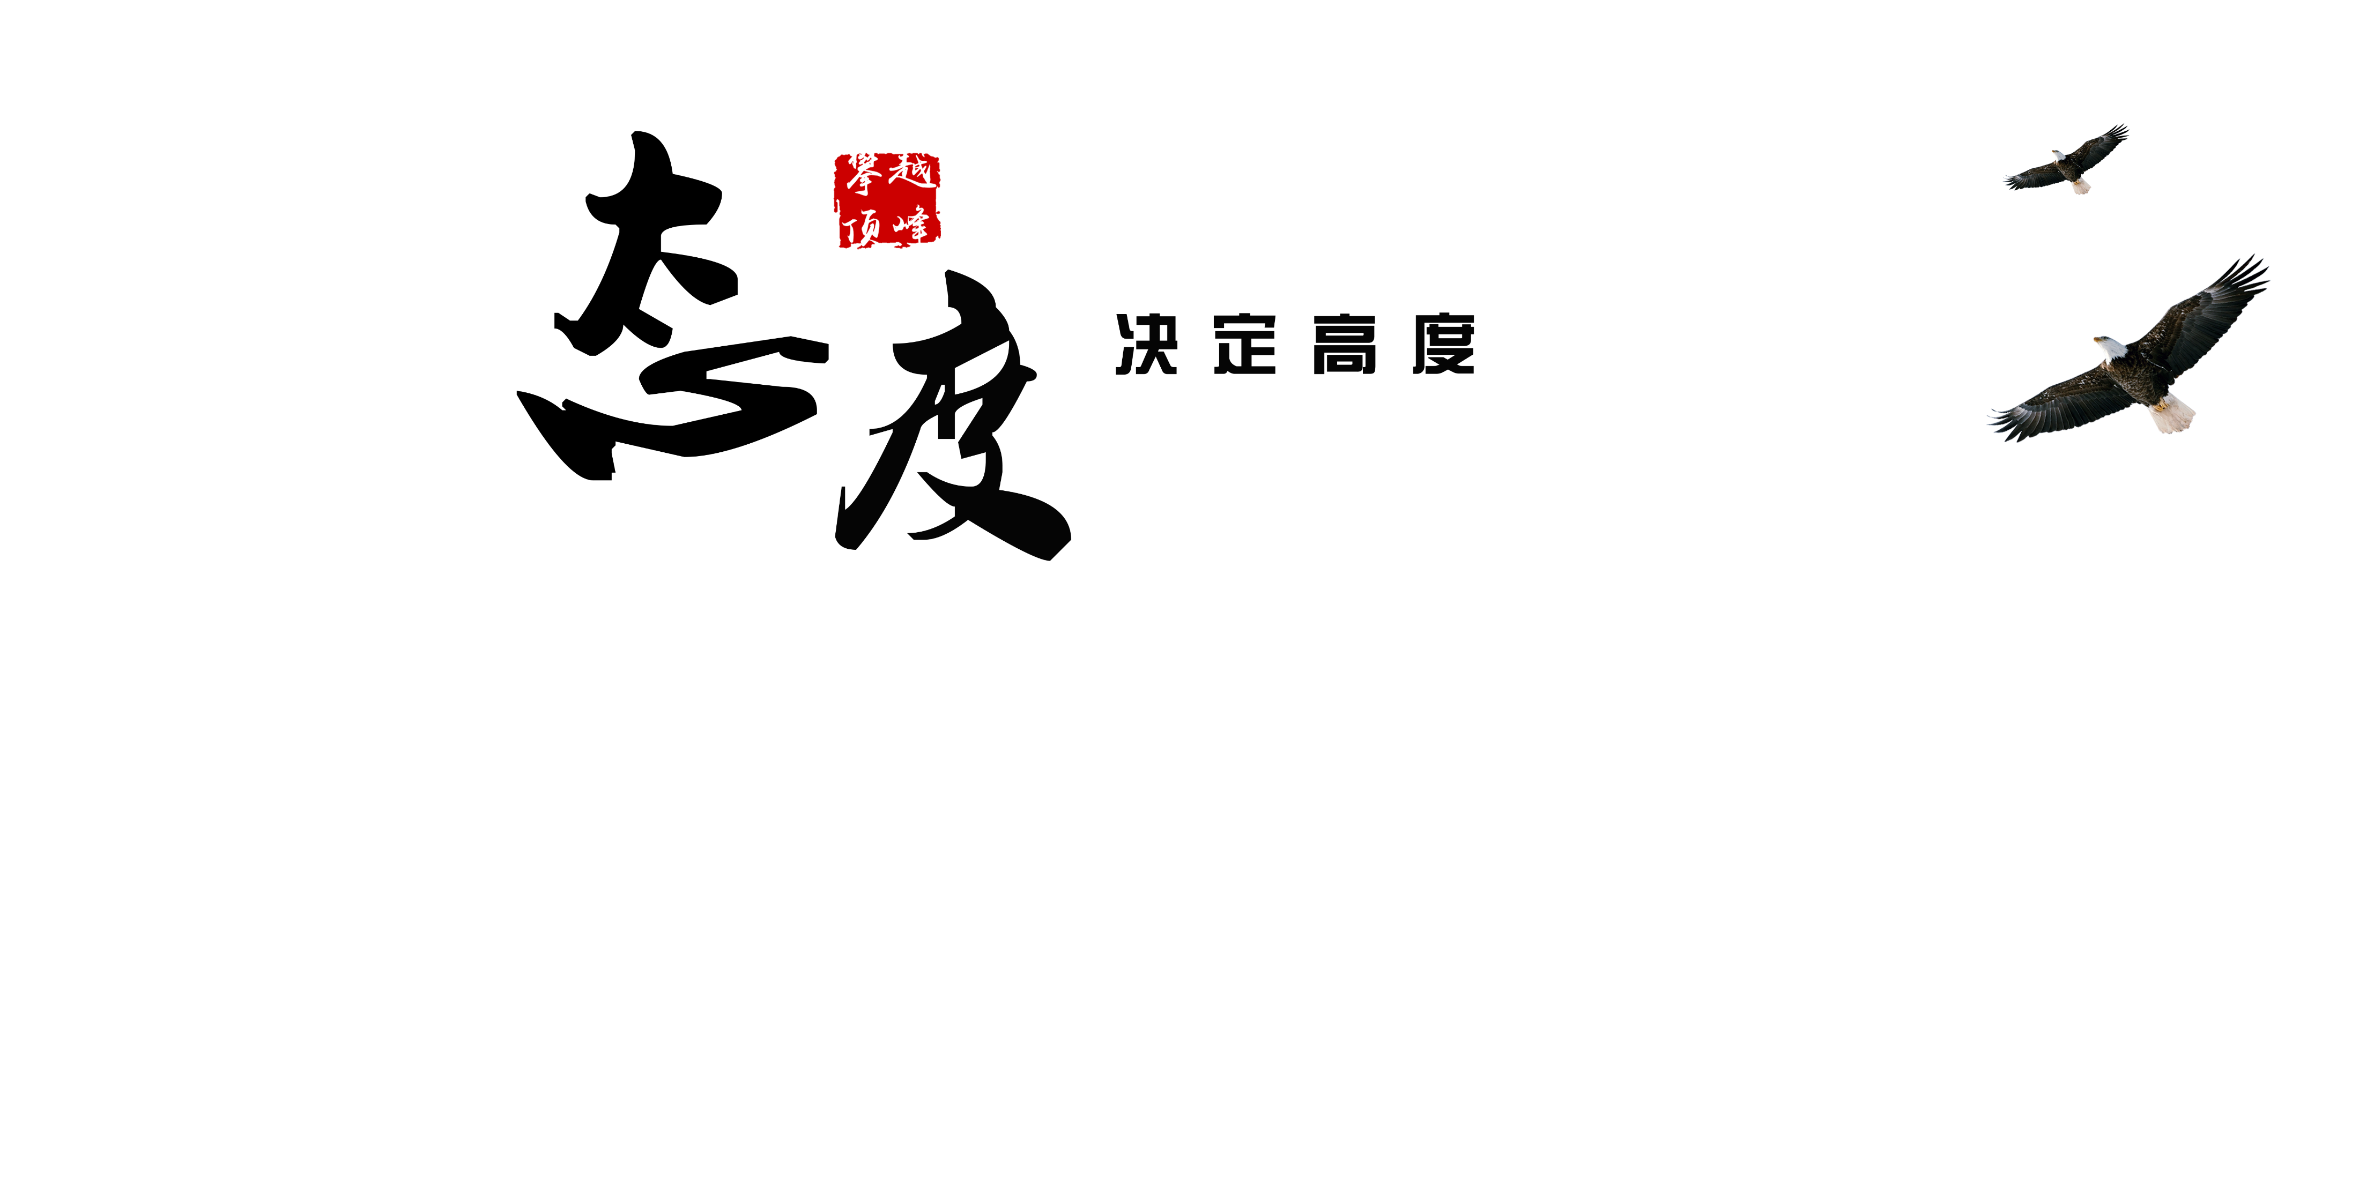
学术诚信与论文规范
吉林大学图书馆
2022春季 线上图书馆直播讲堂
参考咨询部

Slide 2
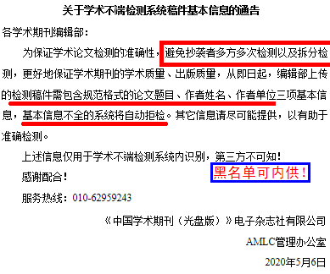
2020年5月6日，中国知网学术不端检测平台发布公告
对提交查重的文章实行“实名制”
检测系统将自动拒绝缺少作者姓名、作者单位等信息的文章。
学术诚信（Academic integrity）
是指提倡和追求以公开、诚实和负责任的方式进行的任何学术活动，目的是创建一个公平、健康的学术环境。
学术诚信的反面即是学术欺诈或学术不诚实，包括考试作弊、论文抄袭等行为。
初稿不怕抄
对照报告把红消

Slide 3
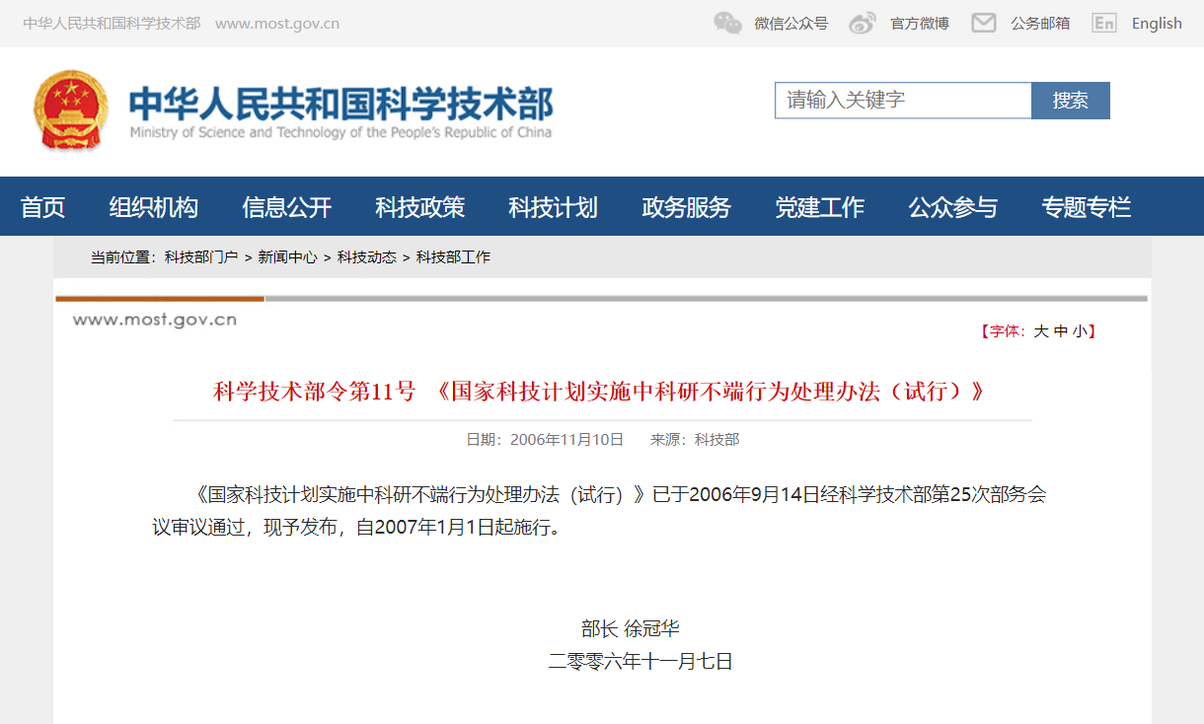
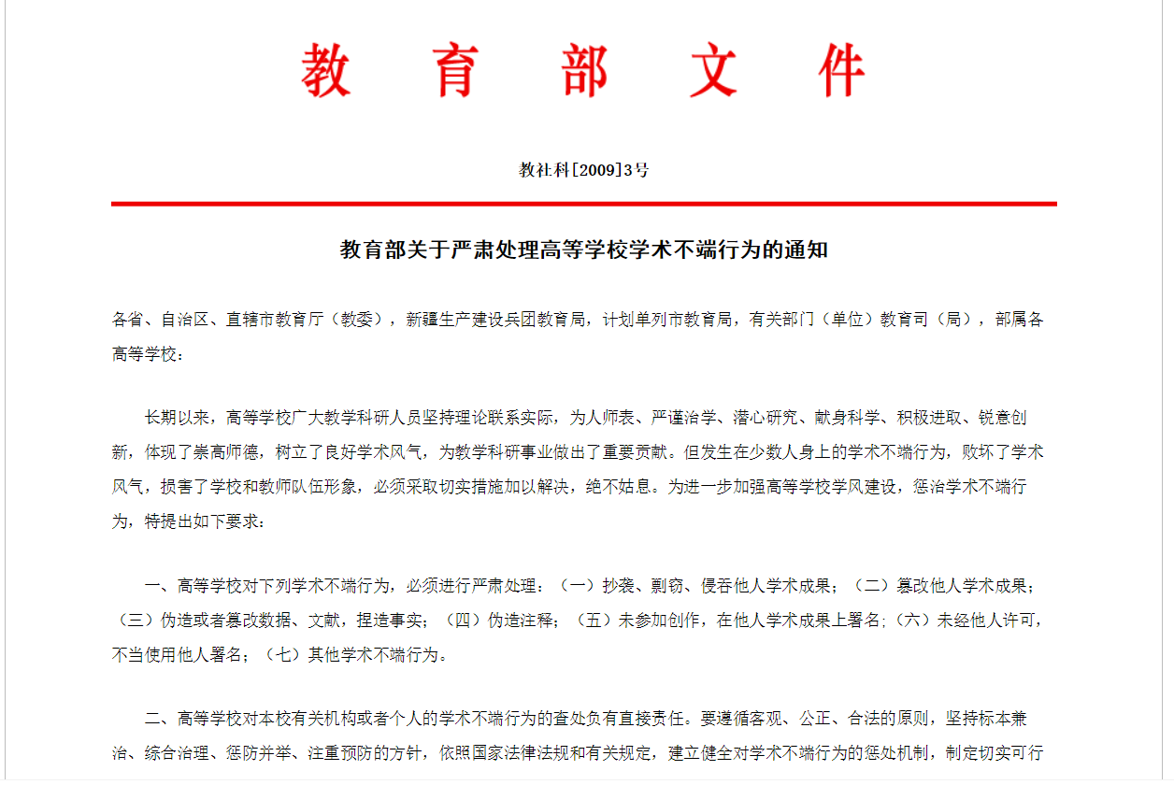
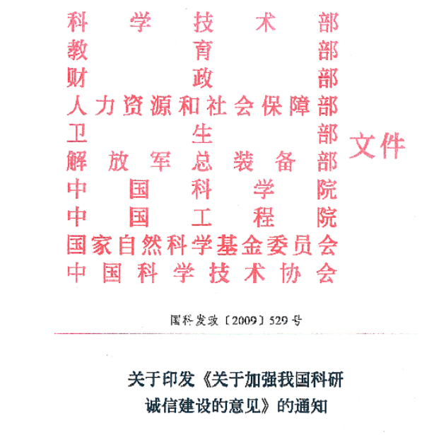

Slide 4

COMPANY PROFILE
诚 信 是科研的基石
20个部门印发《科研诚信案件调查处理规则（试行）》
科 技 部 教 育 部 公 安 部 中 科 院
社 科 院 财 政 部 工 程 院 中国科协
中央宣传部 农业农村部 最高人民法院
最高人民检察院 国家发展改革委 工业和信息部
人力资源社会保障部 国家卫生健康委
国家市场监管总局 自然科学基金委
中央军委装备发展部 中央军委科技委
严谨的
治学态度

Slide 5

目 录
1
学术诚信问题频发
CONTENTS
2
论文规范与学术不端
3
规范的引用如何实现

Slide 6
1
学术诚信问题频发

Slide 7


科技部网站
最新教育、医疗机构诚信案件调查
（2022年3月17日）
山东某医院徐**
伪造篡改研究数据、图表及不正当署名
广州某附属医院 吕**
代写、伪造数据，一稿多投
取消涉事论文科研成果认定
取消职称申报资格3年
取消科技计划项目申报资格
扣发岗位津贴
暂停或终身禁止参加研究生招生
武汉某医院
王*、陈*
买卖论文、不当署名
吉林某大学附属医院
孙**、尹*
伪造研究过程

Slide 8
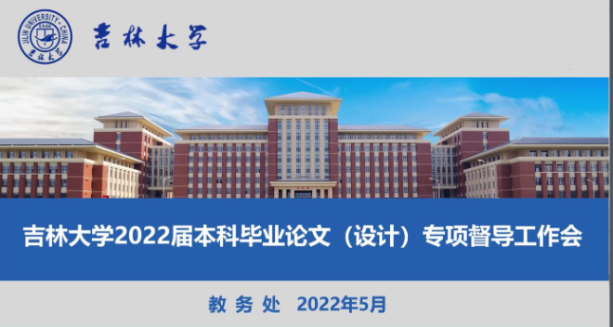
坚决打击学术不端行为
进一步加强本科生毕业论文（设计）质量管理
开展院、校两级论文抽检
行动的
内在因素

Slide 9
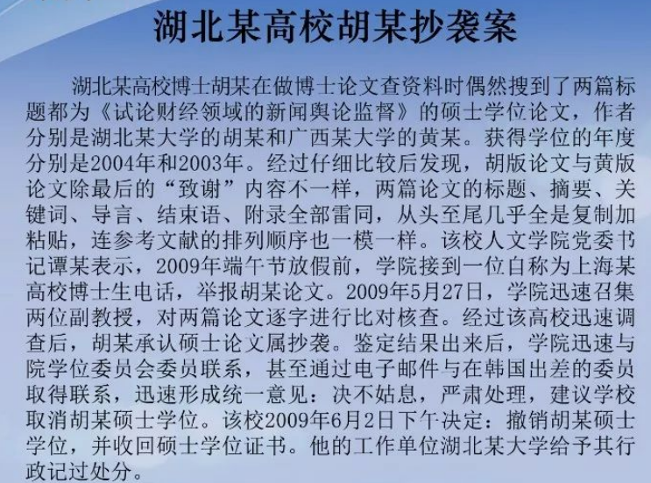
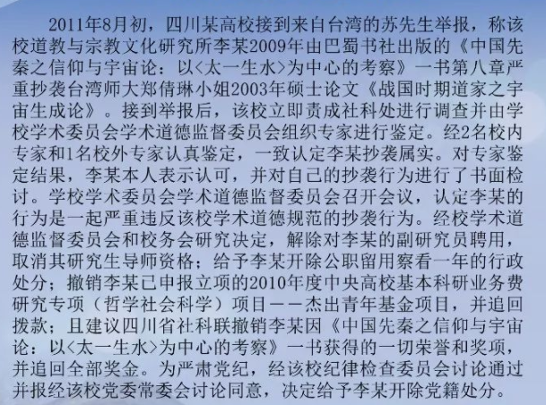
整篇抄袭
撤销硕士学位
整章抄袭
撤销申报项目
撤销项目一切荣誉
开除党籍

Slide 10
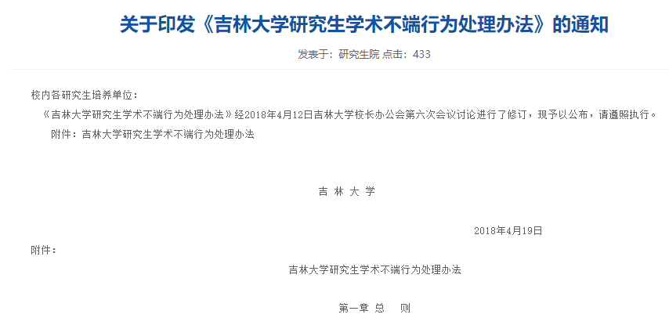
第十二条 对存在学术不端行为的申请专业学位（单证）人员和已经获得学位人员，由校长办公会议决定是否取消其学位申请资格或是否撤销学位。已做出取消研究生毕业资格及撤销学位决定的，由其所在的研究生培养单位将处理决定以书面方式通知其工作单位并归入其个人档案，同时由研究生院收回其学位证书和毕业证书。
第十三条 研究生院负责对处理结果向相关管理机构上报。对被取消学位申请资格或撤销学位的人员，通过中国学位与研究生教育信息网（学位网）报教育部学位管理与研究生教育司备案；对被取消研究生毕业资格的人员，报吉林省教育厅对其中国高等教育学生信息网（学信网）的学历信息予以注销。
第十四条 凡存在学术不端行为已触犯国家有关法律、法规的，将依照有关法律法规追究其法律责任。

Slide 11
2
论文规范与学术不端

Slide 12
目前国际国内对论文规范的要求
欧洲研究型大学联盟 LERU
美国国家科学院
国务院、科技部的有关规定
教育部的有关规定
对数据分类、数据搜集规范等进行了规定
作者应设计和管理其项目，确保数据的完整性
关于进一步加强科研诚信建设的若干意见
高等学校预防与处理学术不端行为办法
数据收集应该
尽可能地自动化
提高效率
防止人为干预篡改
操纵数据
研究机构应制定和传播标准确保数据完整性
国家科技计划实施中科研不端行为处理办法
教育部关于进一步规范高校科研行为的意见

Slide 13
内容不端——
论文本身可能存的不端行为
剽窃
剽窃数据
剽窃实验方法
大量剽窃文字表述
剽窃未发表成果
自我剽窃
一稿多投
版权问题
伪造
伪造观点
伪造图像
伪造数据
实验不可重复
篡 改
翻译软件
中文——英文
英文——中文
改变表达方式
直接代写论文
将文字内容转换为无法外观上判别的图片、以减少文献字符数
不正当署名、引用
检测和送审、答辩时提交不一致的论文版本，规避技术检测
过程不端——论文在研究、撰写、答辩过程中可能存在的不端行为

Slide 14
期刊学术不端行为界定（CY/T174_2019）
——术语和定义
1：剽窃
采用不当手段，窃取他人的观点、数据、图像、研究方法、文字表述等并以自己名义发表的行为。
2：伪造
编造或虚构数据、事实的行为。
4.不当署名
与对论文实际贡献不符的署名或作者排序行为。
3：篡改
故意修改数据和事实使其失去真实性的行为。
5.一稿多投
将同一篇论文或只有微小差别的多篇论文投给两个及以上期刊，或者在约定期限内再转投其他期刊的行为。
6.重复发表
在未说明的情况下重复发表自己（或自己作为作者之一）已经发表文献中内容的行为。

Slide 15
学术不端主要类型——剽窃
2 数据剽窃
不加引注或说明地使用他人已发表文献中的数据，并以自己的名义发表，应界定为数据剽窃。
1 观点剽窃
不加引注或说明地使用他人的观点，并以自己的名义发表，应界定为观点剽窃。
3 图片和音视频剽窃
不加引注或说明地使用他人已发表文献中的图片和音视频，并以自己的名义发表，应界定为图片和音视频剽窃。
4 研究(实验)方法剽窃
不加引注或说明地使用他人具有独创性的研究（实验）方法，并以自己的名义发表，应界定为研究（实验）方法剽窃。
5 文字表述剽窃
不加引注地使用他人已发表文献中具有完整语义的文字表述，并以自己的名义发表，应界定为文字表述剽窃。
6 整体剽窃
论文的主体或论文某一部分的主体过度引用或大量引用他人已发表文献的内容，应界定为整体剽窃。

Slide 16
如何避免自己的论文被指抄袭？
3
规范的引用如何实现

Slide 17
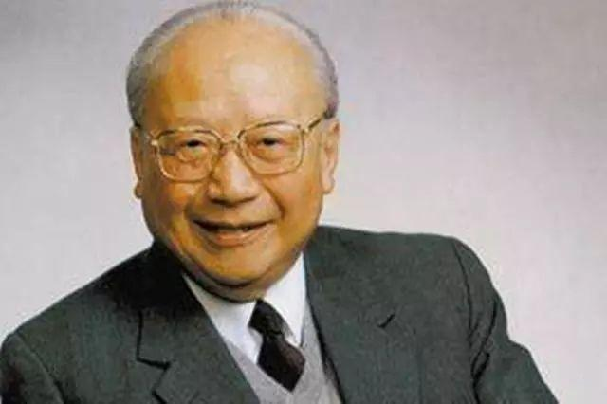
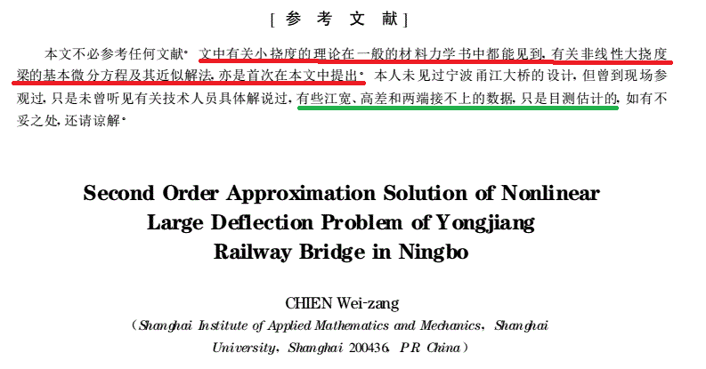
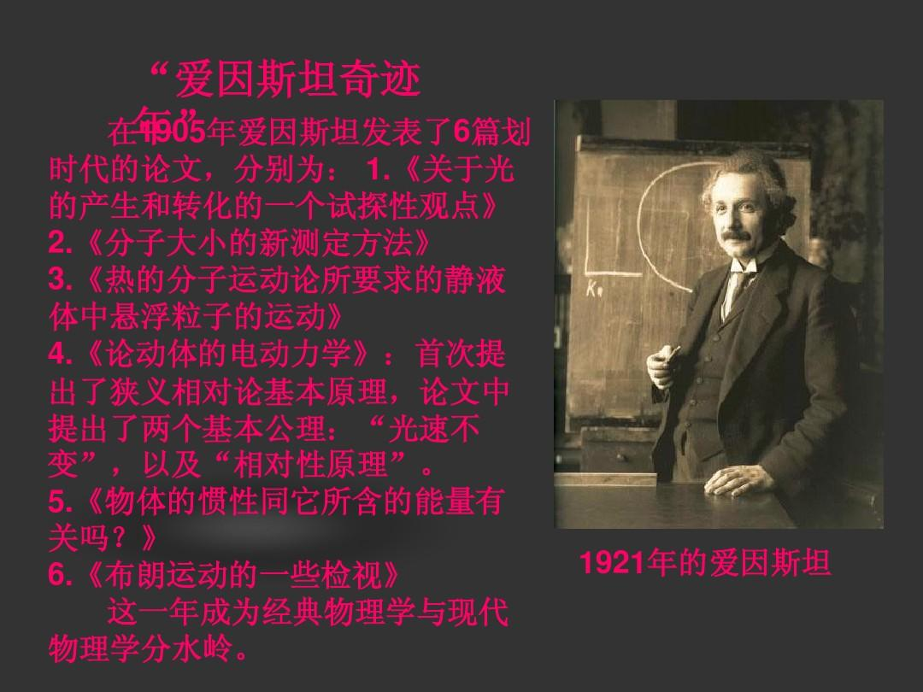
一定要引用吗？
《论动体的电动力学》
《热的分子运动论所要求的静液体中悬浮粒子的运动》
没 有 参考文献！
1905年——奇迹年

Slide 18

一定要引用吗？
完全还原原作者的观点
避免因概括转述而造成的意思曲解等弊端
1.引用的原文要加引号，并以脚注的方式说明
2.若引用的文章有多个版本，选择公认的权威版本
3.完整引用，不能断章取义，省略用……标明
01
直 接引 用
为什么学术论文需要引用与注释？
概括说明原文，重新表述
02
间 接引 用
避免原文中不需要的信息，更加清晰明确
1.尽量高度还原作者原意，不可曲解和夸张
2.引用后用注释的方式加以说明
应尽量避免转引
03
转 引
必须要转引时标明引自何处，“转引自”
任何（绝大部分）学术研究
都必须站在前人的肩膀上。

Slide 19
直接引用
The decision to buy can be momentary, so consumer demands can then be created very quickly, while other demands are long established.
Khalid, H.M.: Can customer needs express affective design? In: Helander, M.G., Khalid, H.M., Tham, M.P. (eds.) Proceedings of the International Conference on Affective Human Factors Design, pp. 190–199. ASEAN Academic Press, London (2001)
×
√
The decision to buy can be instantaneous, so consumer demands can then be created very quickly, while other needs are long established.
Khalid pointed out, “the decision to buy can be
momentary, so consumer demands can then be created very quickly, while other demands are long established.”[1]
参考文献
[1] Khalid, H.M.: Can customer needs express affective design? In: Helander, M.G., Khalid, H.M., Tham, M.P. (eds.) Proceedings of the International Conference on Affective Human Factors Design, pp. 190–199. ASEAN Academic Press, London (2001)

Slide 20
规范引用 严禁杜撰
过度引用
所引用的部分构成成果的主要部分或实质部分
引而不注
将原作者的研究改头换面作为自己的论点而未标明出处
引用未溯源
将转引标注为直引或将引自译著标为引自原著
有意漏引
为突出自己研究的意义而不提及已有的研究
故意互引/自引
为提高被引率，作者之间互相引用，或本人多次引用
无效引用
为显示研究基础扎实，加入未引用或与本文无关的文献

Slide 21
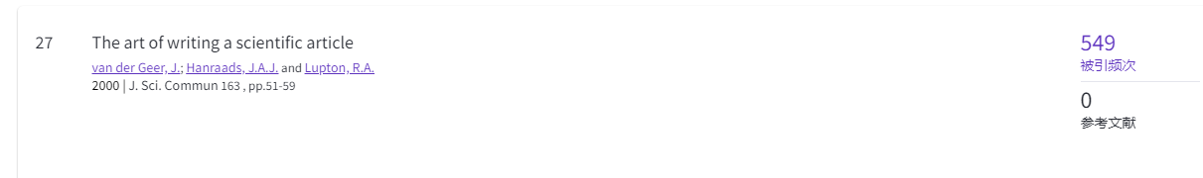
案 例
爱思唯尔出版集团在作者投稿指南中，举了一个例子说明该如何标注一篇参考文献
Van der Geer,J,Hanraads,J.A.j.,Lupton,R.A.,R.A.,2000.The art of writing a scientific article,J Sci,Commun,163(2)51-59,[The journal name can also be found with its full title journal of Science Communications]
引用未溯源
WOS检索中……
这篇不存在的文献竟然在WOS中被引用了549次

Slide 22
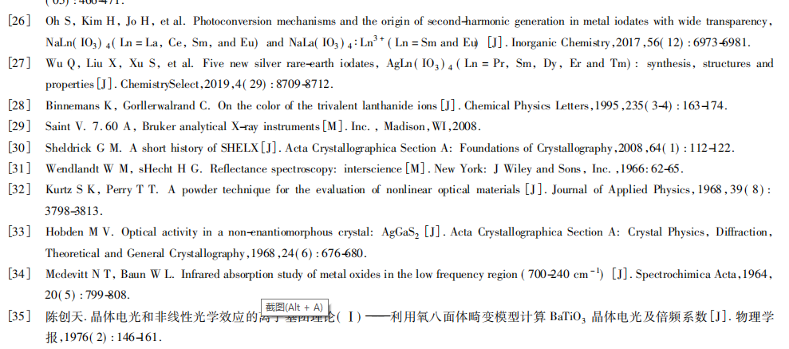
参考文献
参考文献是作者撰写时所引用的已经公开发表的书目，集中到文末连续列表。
参考文献应与论文内容直接相关。
参考文献是论文中引用文献出处的目录表。
凡是引用本人、他人发表文献中的学术思想、观点、方法、设计方案等，不论是借鉴、评论、综述还是学术发展铺垫，都应被列入参考文献。

Slide 23
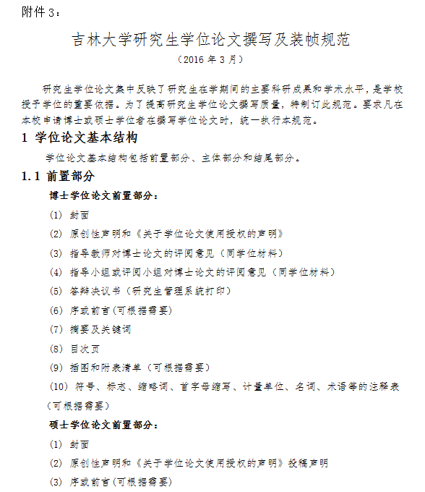

吉林大学研究生学位论文撰写及装帧规范
参考文献表是文中引用的有具体文字来源的文献集合
《文后参考文献著录规则》（GB/T 7714－2015）

Slide 24
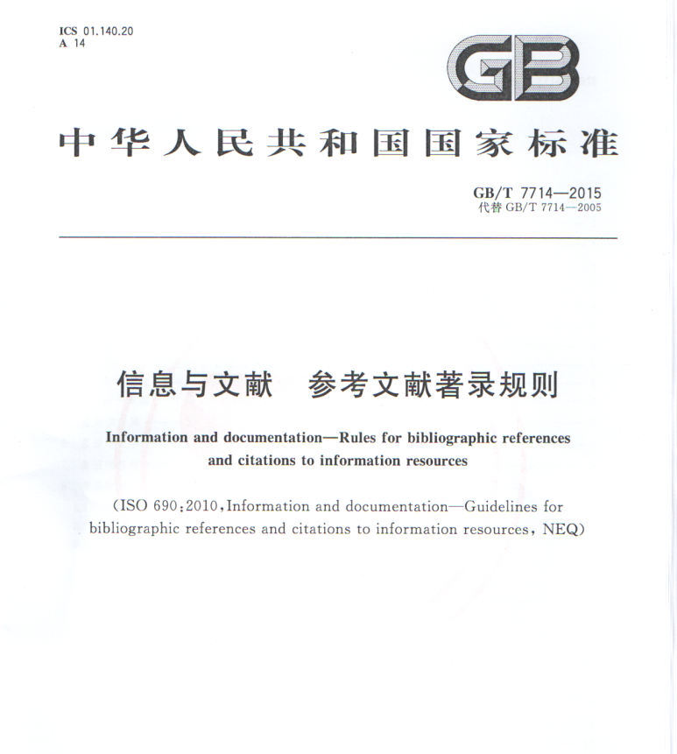
著录项目
1
主要责任者
1.个人著者姓+名
2，欧美著者中译名只著录姓
3.同姓的欧美著者，姓之后著 录其名字
4.著录人数不超过3人，超过3人加“等”
2
题名项
题名
题名信息
文献类型标识
3
版本项
较为经典的文献会有多次出版的情况，一般情况下第一版不著录，其他版本说明应著录
4
出版项
出版地
出版者
出版年
引文页码
引用日期
5
获取和访问途径与数字对象唯一标识符
针对电子文献的著录
一般指网址和DOI

Slide 25
参考文献
文献类型 | 标志代码
普通图书 | M
会议录 | C
报纸 | N
期刊 | J
学位论文 | D
报告 | R
专利 | P
文献类型 | 标志代码
数据库 | DB
标准 | S
计算机程序 | CP
磁带 | MT
磁盘 | DK
光盘 | CD
联机网络 | OL

Slide 26
学术期刊：
[序号] 作者.题名[J].刊名.年,卷(期):起止页码.
[6]抗美援朝文库建设实践与探索——以丹东市图书馆为例[J]. 马海霞. 图书馆学刊. 2020(06)
[7]“红船精神”融入高校红色阅读推广的路径研究——以嘉兴学院图书馆为例[J]. 方吉萍. 产业与科技论坛. 2020(11)
[8]再议图书馆发展的十个热门话题[J]. 吴建中. 中国图书馆学报. 2017(04)
专（译）著：
[序号] 作者(译者).书名[M].出版地:出版者,出版年.
[1] 吴建中.转型与超越[M].上海:上海大学出版社,2012
[2] 国家图书馆研究院.国内外图书馆学研究与实践进展[M].国家图书馆出版社.2009
[3] 王子舟.图书馆学是什么[M].北京:北京大学出版社,2008
学位论文：
[序号] 作者.题名[D].[博士/硕士学位论文],授予单位所在地:授予单位,授予年份.
[1] 洪闯.开放式创新社区用户知识贡献的采纳研究[D]. [硕士论文],吉林大学, 2019
[2] 孙嘉璐.创业企业知识网络结构与知识创新：人力资本异质性与知识转换能力的调节作用[D]. [硕士论文],吉林大学, 2019
[3] 张长亮.信息生态视角下网络社群用户信息共享行为影响因素及效果评价研究[D]. [硕士论文],吉林大学, 2019
顺序编码制——
按引文出现的先后顺序连续编码，参考文献列表按引文的序号排序。
正文中的引文序号置于方括号中，标注在引用内容结束处的右上角。

Slide 27
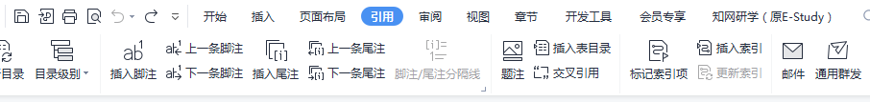
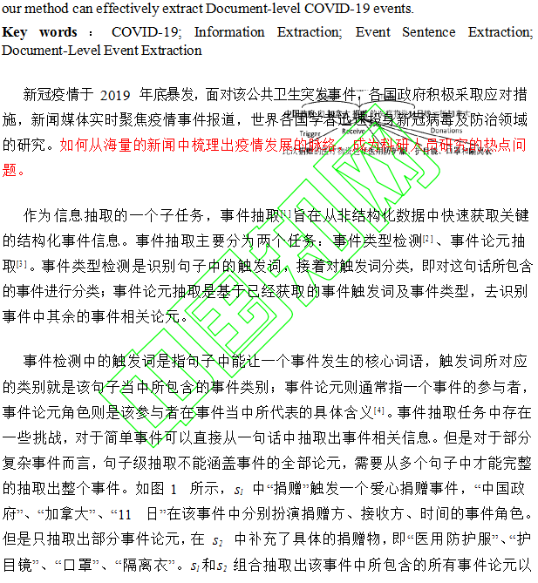
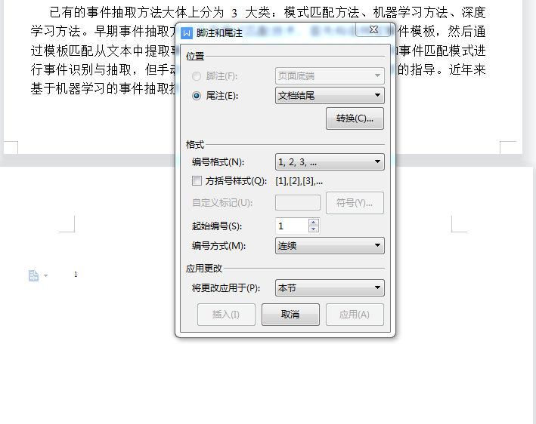
如何撰写符合标准的参考文献
01
word自动生成
整篇文档
手动输入参考文献信息

Slide 28
word自动生成参考文献的特点
1
只要双击生成的参考文献列表前面的序号，
光标会自动跳至正文的位置
2
自动生成参考文献序号
3
删除操作时，文后列表也会自动删除相应参考文献，并自动重新排序
4
参考文献的内容是手动输入的！

Slide 29
如何撰写符合标准的参考文献
02
知网批量导出引文格式

Slide 31
如何撰写符合标准的参考文献
03
知网研学自动生成参考文献
创作投稿模块

Slide 32
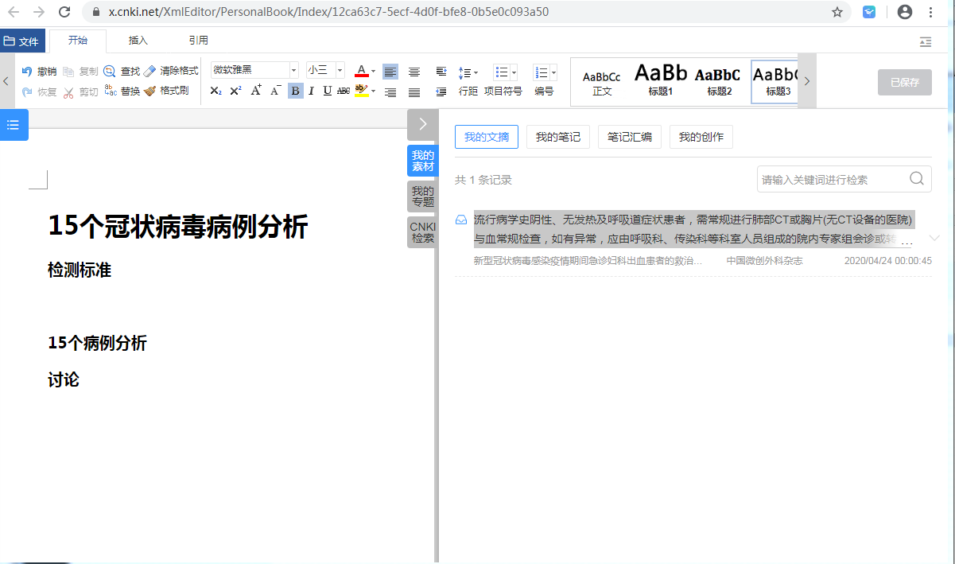
知网研学平台的写作界面
Notes:
进入文档创作界面，可以看到左侧的目录及创作区，右侧的素材区。

Slide 33
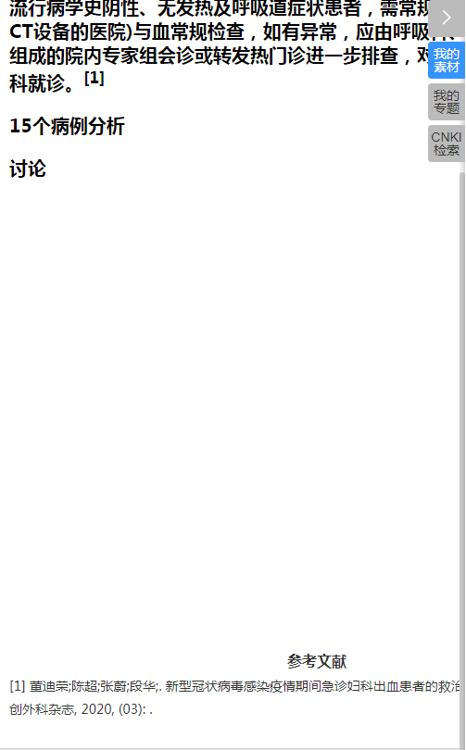
将素材库的文摘直接插入文档，同时在文末生成参考文献
Notes:
这里演示了将素材库中的文摘，直接添加，加入到文档正文中，并直接添加角标，在文末生成参考文献。

Slide 34
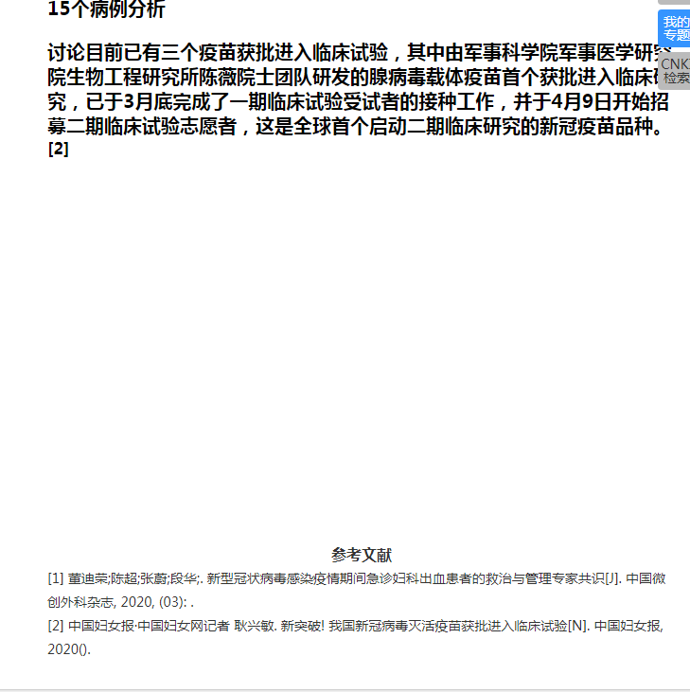
添加后全部自动排序
生成参考文献
Notes:
这里可以看到，所有的参考文献插入后，都会自动排序。

Slide 35
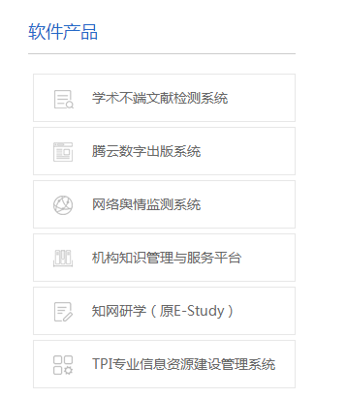
了解“知网学术不端检测系统”
中国知网官方网站

Slide 36
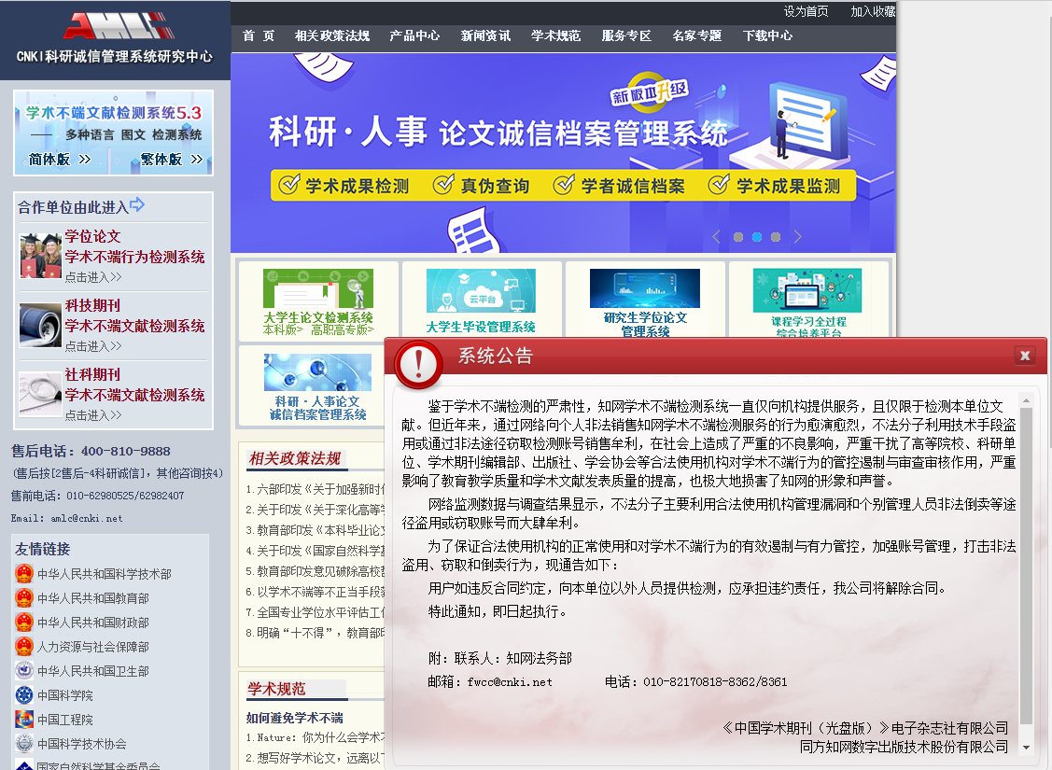

Slide 37

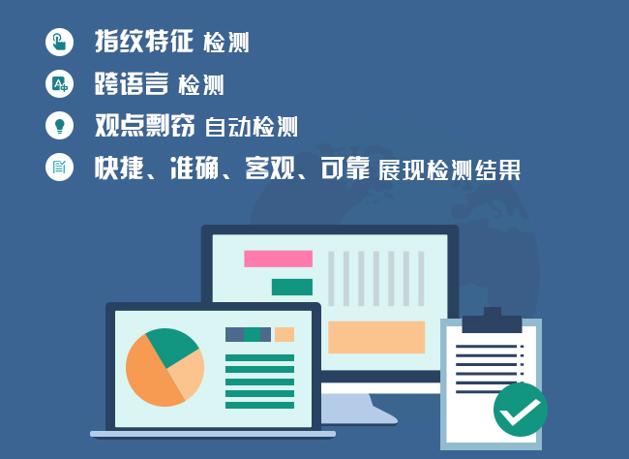

Slide 38
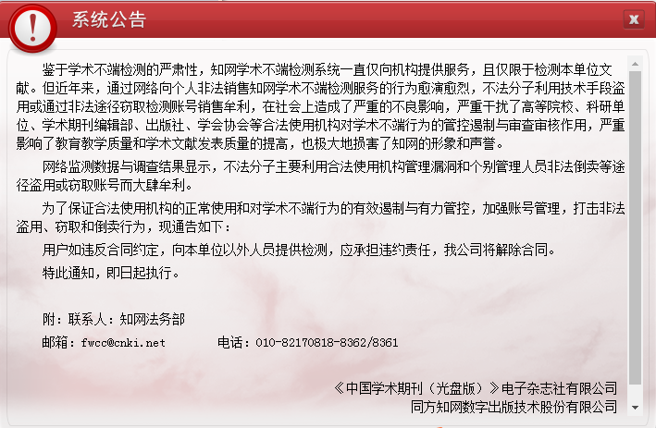

Slide 39
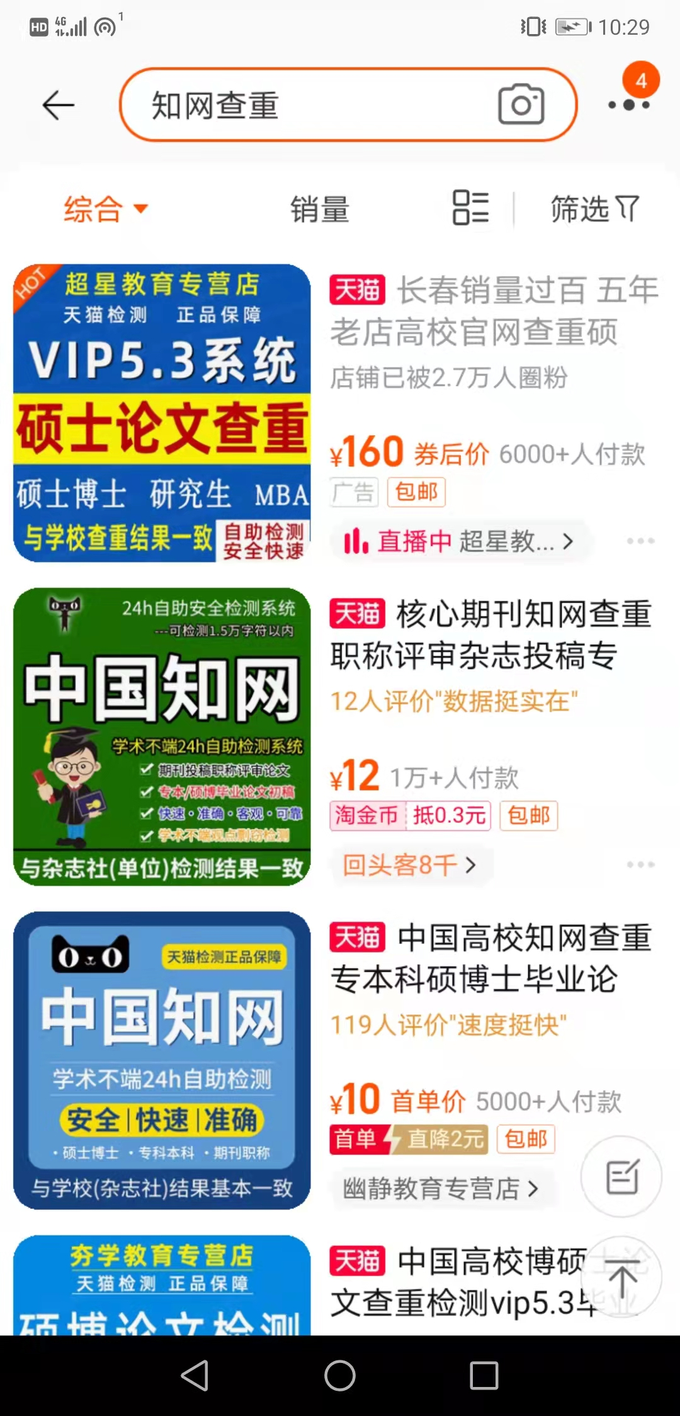
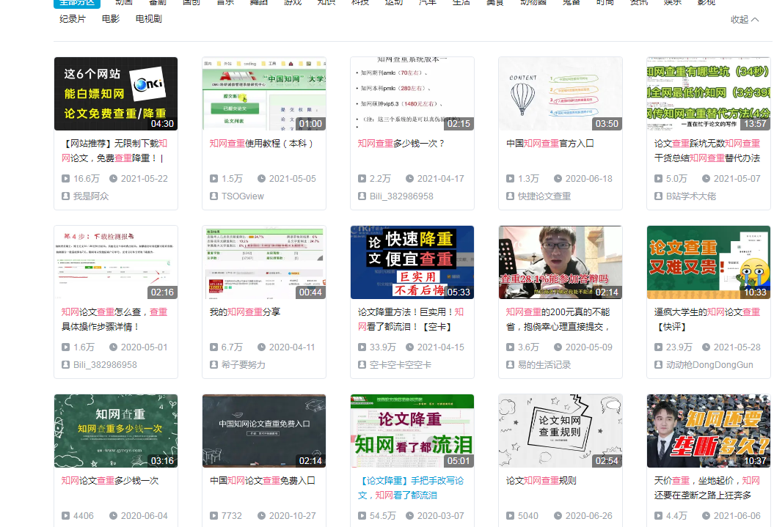


中国知网从未针对个人开发免费或收费检测

Slide 40
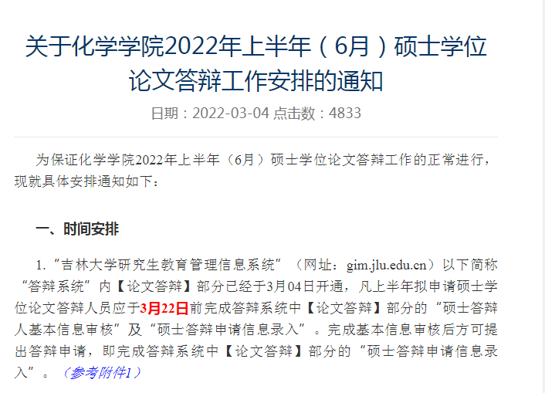
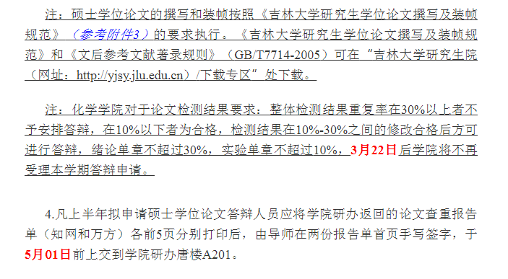
使用“中国知网”和“万方”两个数据库同时对申请学位论文进行检测，整体检测结果重复率在30%以上者不予安排答辩，在10%以下者为合格，检测结果在10%-30%之间的修改合格后方可进行答辩，绪论单章不超过30%，实验单章不超过10%.

Slide 41
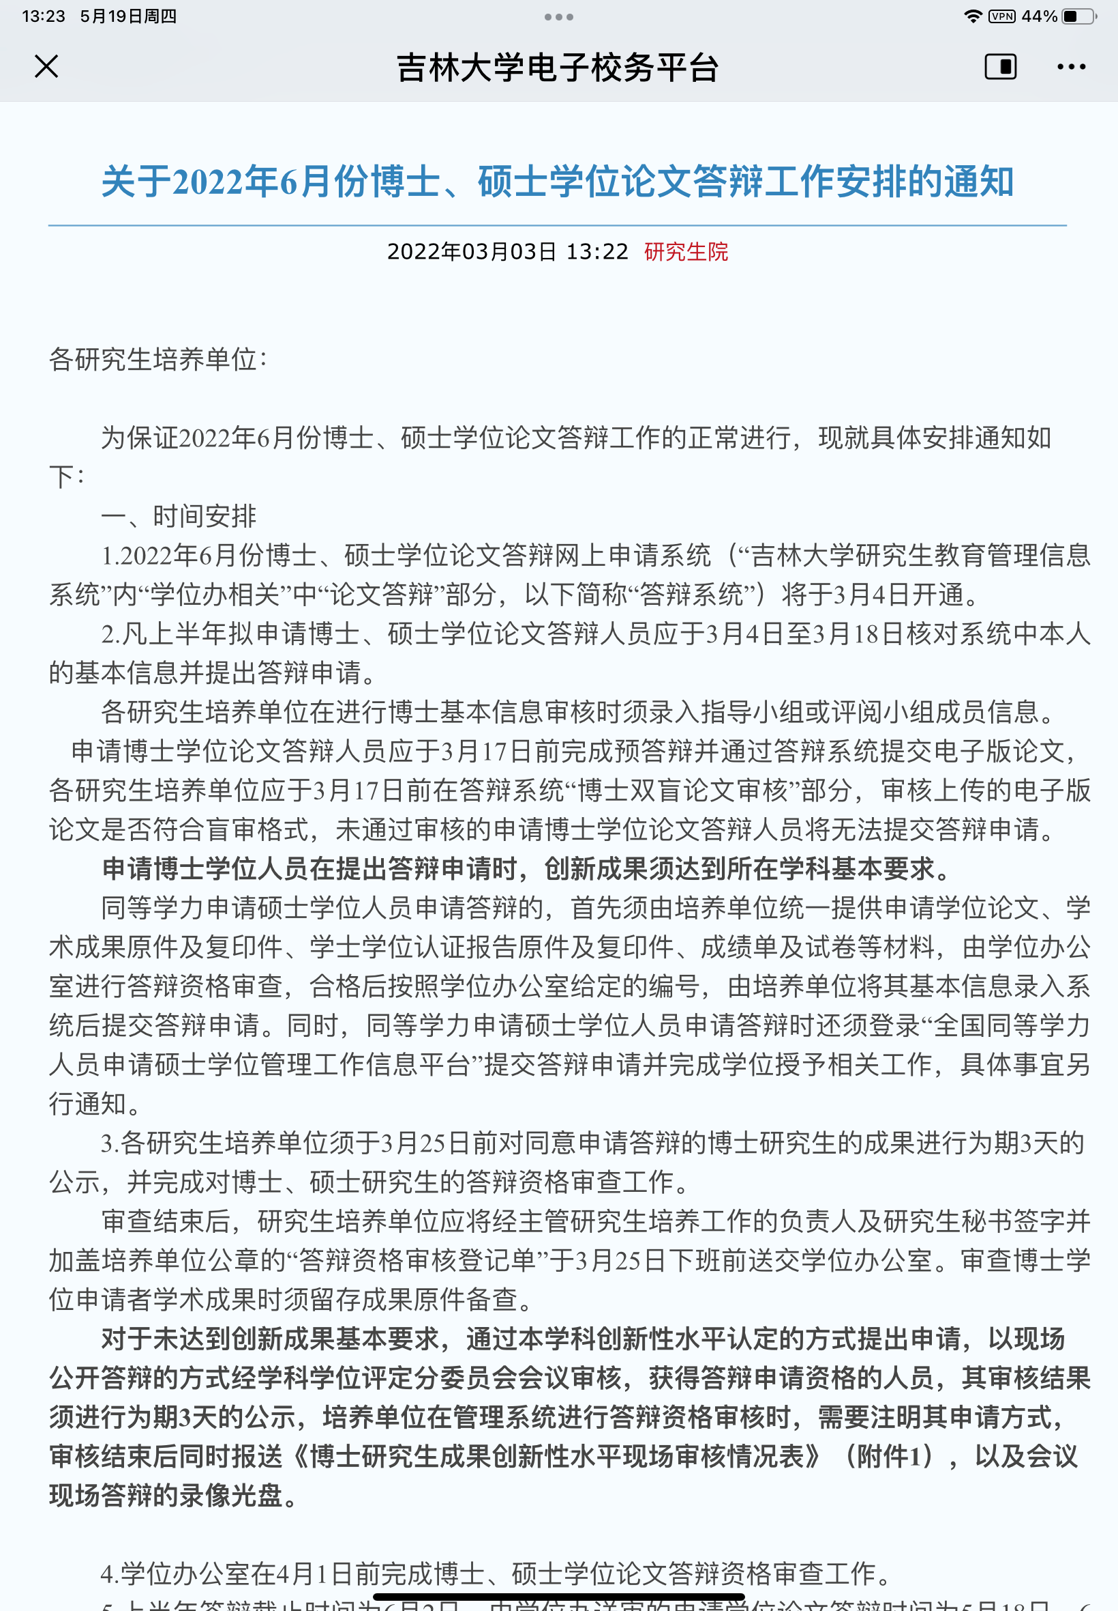
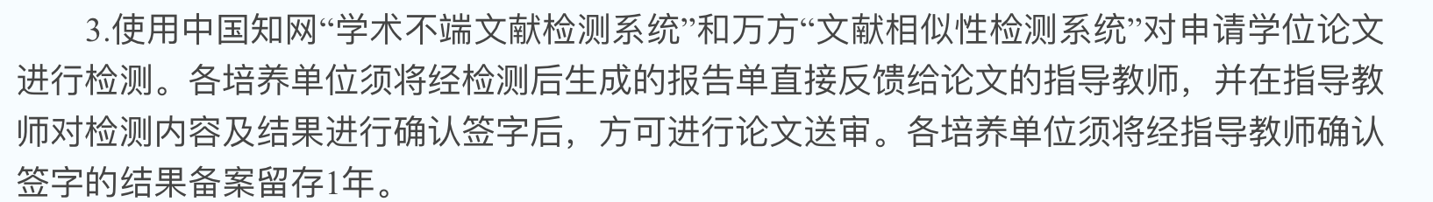

Slide 42
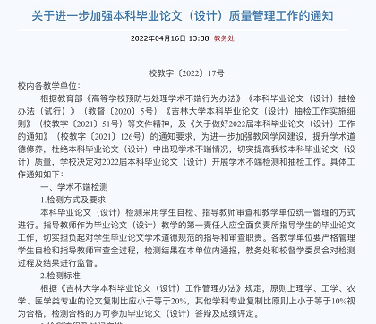
3.检测流程及时间安排
各教学单位通知学生自行登录“吉林大学大学生毕业论文（设计）管理系统”（以下简称“毕设系统”）对毕业论文（设计）进行检测，系统开放检测时间为2022年4月22日至5月13日。每名学生有2次检测机会，且原则上以最后一次检测结果为准，上传查重稿请务必确认为本人毕业论文，严禁查与本人毕业论文无关的内容（无关内容系统会有警告提示）。考虑毕业论文（设计）教学进度的差异性，请各教学单位在检测期限范围内合理安排学生检测时间。
请同学们务必注意，不要在我校毕设系统之外的任何机构和平台进行检测查重，以免论文被盗用、窃取和倒卖等，影响正常毕业。
这里对检测标准有明确的要求，其中理学、工学、农学、医学类专业的论文复制比应小于20%，其他学科专业复制比原则上小于10%视为及格，检测合格方可参加答辩

Slide 43
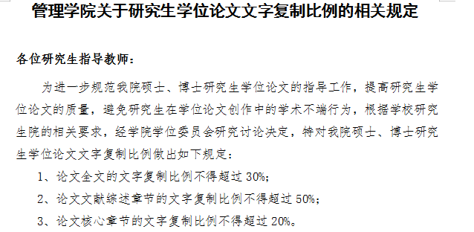
综述的引用量
标准一般比较高

Slide 44
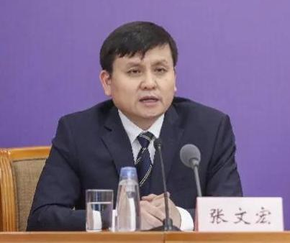
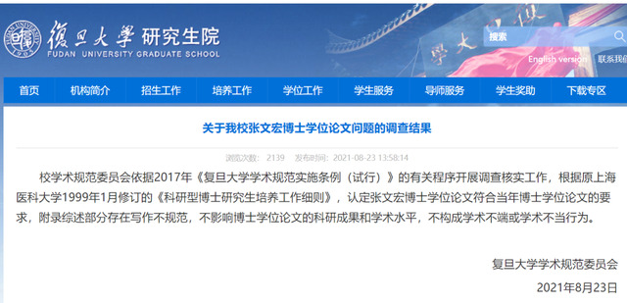
张文宏2000年的博士论文
《结核分支杆菌KatG基因突变与其耐异烟肼机制的系列研究》
全文共95页，总字数约7万字，相关争议内容主要集中在结尾处的“综述”部分，大约3300字，占比不足5%。
黄海南的《KatG基因的分子生物学与结核分支杆菌异烟肼耐药》于1998年发表于《中华结核与呼吸杂志》，便是一篇文献综述，总字数约3700字。本身的观点是引自其19篇参考文献的研究结论

Slide 45
端正的学术态度 决定一切
符合规范
不只是学位论文写作的形式与义务，
也彰显了一种严谨的治学精神

Slide 46
图书馆提供的在线咨询群：
  学生群：1群：48514775 2群：385331722 3群：228702483
  4群：333650812 5群：484574922 6群：829370438
  教师群：1063170221
  解答读者关于图书馆利用及文献检索等各方面问题，
  用“院系+姓名”申请加入
图书馆公众平台：
  微信平台名称：吉林大学图书馆
  微信号：jlulib
咨询电话：85166036
图书馆主页地址：http://lib.jlu.edu.cn

